Slide 1
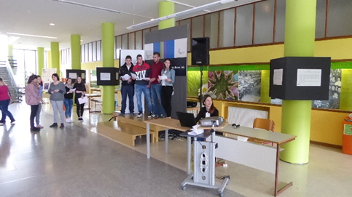
14. sejem učnih podjetij Srednje ekonomske, storitvene in gradbene šole, ŠC Kranj
V petek, 25. 3. 2016, je potekal 14. sejem učnih podjetij Srednje ekonomske, storitvene in gradbene šole. Na sejmu so se predstavila naslednja učna podjetja:
UP Tiskra, d.o.o.,
UP Princeska in princ, d.o.o.,
UP Tele.mob, d.o.o. in
Mr. Head lover d.d.
Na začetku sejemskega dogajanja so zgoraj navedena učna podjetja s pomočjo PowerPointa predstavila svoje poslanstvo, vizijo, dejavnost, prodajni program, ugodnosti in promocijski material na sejmu … (Slika 1).
Slika 1: Predstavitev Powerpointov

Slide 2
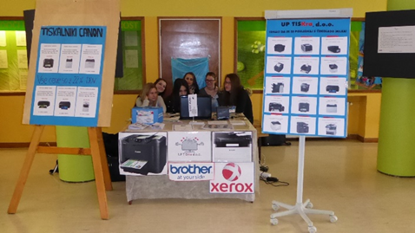
UP Tiskra d.o.o. je trgovec na debelo in drobno s tiskalniki za pisarne, domačo rabo in POS tiskalniki za maloprodajo in ostale storitve, npr. kozmetične salone, zlatarne … Z modro barvo plakatov, s škatlo za nagradno igro, so dijakinje, ki so virtualno zaposlene v tem učnem podjetju, stojnici dale eleganco. S plakati in raznovrstnim promocijskim materialom (letaki, zgibankami, reklamnim pismom) so obiskovalcem nazorno pokazale, kaj ponuja njihovo učno podjetje ter jim omogočile strokoven nakup tiskalnikov iz njihove ponudbe.
Poskrbele so tudi za dogajanje na stojnici: obiskovalci so iskali na plakatu s tiskalniki iz njihove ponudbe kartonček s čokolado. Če so bili pri tem uspešni, so prejeli čokolado Milka. Na sejemski stojnici so račune pisale s POS tiskalnikom Epson TM 20. Pri tem so uporabljale program za maloprodajo in razne storitve Cekinček (http://www.cekincek.si). V času davčnih blagajn, so izdajale virtualne račune, ki so imeli napis: TEST – NI RAČUN (Slika 2).
Slika 2: Stojnica UP Tiskra, d.o.o.

Slide 3
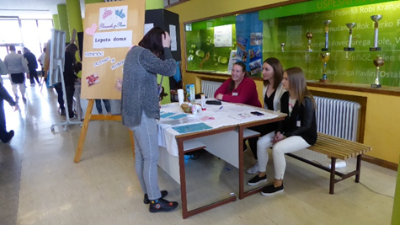
UP Princeska in princ je ponujal kozmetične, frizerske in pedikerske storitve. S sloganom Lepota doma so poudarjale,
da pridejo navidezno tudi na vaš dom, kjer vam ponudijo svoje storitve, kar je posebno dobrodošlo v času, ko strankam primanjkuje časa.
Po mizi so imele lično razporejeno promocijsko gradivo (Slika 3).
Slika 3: Stojnica UP Princeska in princ, d.o.o.

Slide 4
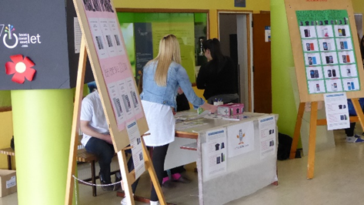
UP Tele.mob, d.o.o. se je predstavil na hišnem sejmu kot trgovec na debelo in drobno z mobilnimi telefoni različnih blagovnih znamk: iPhone, Microsoft, Nokia, Blackberry, LG, Samsung in Huawey. Pripravili so raznovrstno promocijsko gradivo: letake, plakate, zgibanke, reklamno pismo. Obiskovalce je najbolj navdušila njihova nagradna igra: Izvleči kartonček s poslovnim darilom ŠC Kranj – majico, odejo, brisačo, steklenico – in z malo sreče dobiš nagrado (Slika 4).
Slika 4: Stojnica UP Tele.mob, d.o.o.

Slide 5
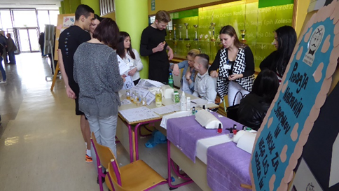
Firma Head lover d.d. je prodajala na svoji stojnici naravne šampone in maske za nego las, obraza in rok. Imeli so posebno akcijo: obiskovalci so lahko kupili njihove izdelke in storitve po 1 EUR (Slika 5).
Slika 5: Stojnica UP Head lover d.d.

Slide 6
Komisija, ki je ocenjevala stojnice po naslednjih kriterijih: izgled stojnice, dokumentacija, prodajni proces in inovativnost, se je odločila za naslednji vrstni red:
1. mesto UP Head lover d.d.
2. mesto UP Tiskra, d.o.o.
3. mesto UP Tele.mob, d.o.o.
4. mesto UP Princeska in princ, d.o.o.
Za slike iz 14. sejma učnih podjetij ŠC Kranj kliknite na povezavo: https://goo.gl/yxishp
Zapisal: Janez Černilec, dipl. univ. ekon.

